Slide 1
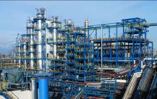
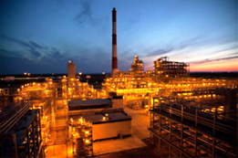
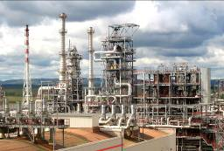
ОАО «ВНИПИнефть»
Перспектива производства бункерного топлива в РФ: низкосернистого мазута (до 0,1%), дизельного топлива, ТСМ. Прогноз до 2020г.
Капустин В.М.
Генеральный директор ОАО «ВНИПИнефть»,
зав. кафедрой технологии переработки нефти
РГУ нефти и газа им. И.М.Губкина,
Заслуженный деятель науки РФ
Чернышева Е.А.
профессор кафедры технологии переработки нефти
РГУ нефти и газа им. И.М.Губкина,
Руководитель сектора инновационных исследований
ОАО «ВНИПИнефть»
Ст.-Петербург, июнь 2014г.

Slide 2
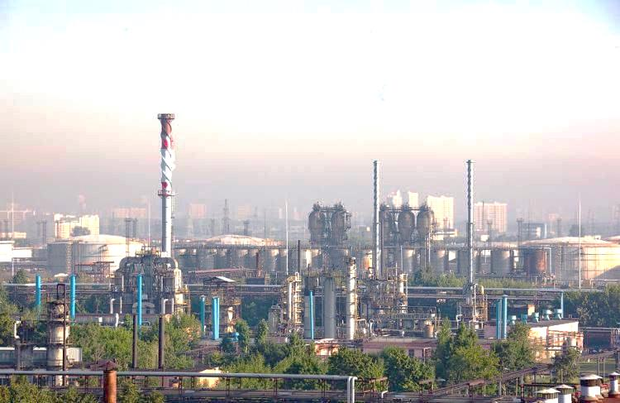
СОСТОЯНИЕ НЕФТЕПЕРЕРАБОТКИ В РОССИИ В 2013 г.
Состав: 28 крупных, 8 средних, более 250 мини-НПЗ
(% к 2012г.)
Объем переработки – 278,1 млн.т (+2,7%)
(3-е место в мире)
Глубина переработки нефти – 71,5%
Выход светлых – 52,3%
Индекс Нельсона – 4÷6
Средняя загрузка – 95,0%
Произведено:
бензин – 38,8 млн.т (+1,3%)
диз. топливо – 71,6 млн.т (+3,4%)
мазут – 76,7 млн.т (+3,1%)

Slide 3
МЕРЫ ПРАВИТЕЛЬСТВА РФ ПО УСКОРЕНИЮ ВВОДА НОВОГО ТЕХНИЧЕСКОГО РЕГЛАМЕНТА ПО КАЧЕСТВУ НЕФТЕПРОДУКТОВ
Совершенствуется налоговая политика, направленная на повышение качества нефтепродуктов
Заключено четырехстороннее соглашение между ФАС, Ростехнадзором, Ростандартом и нефтяными компаниями
о мерах по модернизации отрасли
До 2020 г. запланировано строительство и реконструкция
124 установок вторичной переработки нефти, что позволит перейти к производству высококачественных
нефтепродуктов по стандартам Евро 4 и 5

Slide 4
ИНВЕСТИЦИИ В МОДЕРНИЗАЦИЮ РОССИЙСКОЙ НЕФТЕПЕРЕРАБОТКИ
Млрд. руб.
Динамика роста инвестиций
Для реализации намеченной Правительством РФ программы развития нефтепереработки потребуется:
  до 2015 г. – 569 млрд.руб.
  до 2020 г. – 1,5 трл.руб.
Нефтяные компании объявили о планах инвестировать значительные средства в развитие нефтепереработки до 2020 г., в т.ч.:
  ОАО «Газпром нефть» - более 350 млрд.руб.
  ОАО «ЛУКОЙЛ» - более 600 млрд.руб

Slide 5
НОВЫЕ НАЛОГОВЫЕ СТАВКИ НА ТОПЛИВА
В РФ с 01.01.2013 введен запрет на оборот топлива класса 2
Увеличены налоговые ставки на топлива, не соответствующие классам 3-5
Топливо | Налоговая ставка, руб. за тонну
 | 2013г. I – II кв. | 2013г. III – IV кв. | 2014 г.
Дизельное топливо:
не соответствующее классам 3-5 | 5860 | 5860 | 6446
соответствующее классу 3 | 5860 | 5860 | 6446
соответствующее классу 4 | 4934 | 5100 | 5427
соответствующее классу 5 | 4334 | 4500 | 4767
2015 г.
7735
7735
5970
5244

Slide 6
ПРОИЗВОДСТВО ПЕЧНОГО ТОПЛИВА В РФ
Тыс.т.
Янв.-авг. 2010
Сент.-дек. 2010
Янв.-авг. 2011
Сент.-дек. 2011
2012
2013
Среднемесячное производство
Печное топливо – новый вид подакцизной продукции
Для целей налогового кодекса под печным топливом понимается смесь дизельных фракций прямой перегонки и вторичного происхождения, кипящих в интервале температур от 280 до 360^{о}
Информация Минфина РФ

Slide 7
УВЕЛИЧЕНИЕ ПРОИЗВОДСТВА ТОПЛИВ КЛАССА 4,5
В сравнении с 2011 г. производство дизельного топлива класса 4,5 увеличилось в 1,8 раз
Производство дизельного топлива
по классу 4 и 5, млн. т
Наменование | 2011г. | 2012г. | 2013г.
Дизтопливо:
класса 4 | 7,0 | 6,3 | 7,4
класса 5 | 12,0 | 17,5 | 27,0
Итого класс 4 и 5 | 19,0 | 23,8 | 34,4
Производство дизельного топлива составило 71,3 млн.т, из них дизельное топливо класса 4 и 5 – 48%
Есть опасение, что сроки по вводу моторных топлив класса 4 и 5 могут быть
не выполнены

Slide 8
ОСНОВНЫЕ ПОЛОЖЕНИЯ ПО ОГРАНИЧЕНИЮ ВЫБРОСОВ ПРОДУКТОВ СГОРАНИЯ СУДОВЫХ ТОПЛИВ
Для мировой бункерной отрасли в настоящий момент наибольшее значение имеет Приложение VI MARPOL 73/78 по вопросу ограничения выбросов продуктов сгорания в атмосферу.
В нем определены морские бассейны и районы SECA (SOx Emission Control Areas – зоны контроля за выбросами соединений серы), где, в первую очередь, контролируется выброс оксидов серы и установлены ограничения на ее содержание в судовом топливе.
Таким образом, все суда, проходящие зоны SECA, должны сжигать в этих зонах только такое топливо, в котором содержание серы не превышает 0,1 - 1,5%. Изменение нормы по содержанию серы в топливах затрагивают все виды мазутов и дистилляты.
7

Slide 9
ОГРАНИЧЕНИЯ ПО СОДЕРЖАНИЮ СЕРЫ В БУНКЕРНЫХ
ТОПЛИВАХ (ДЕЙСТВУЮЩИЕ И ПЛАНИРУЕМЫЕ)
Дата вступления ограничений в силу | Мазуты |  | Дата вступления ограничений в силу | Дизельные топлива
 | Зоны Seca | Вне зоны Seca |  | Зоны Seca | Вне зоны Seca
19.05.2006 | max 1.5% Baltic Sea SECA |  | 2006 г | max 1.5% | max 1.5% (в портах и территориальных водах стран ЕС)
21.11.2007 | max 1.5% Baltic Sea and North Sea SECA |  | 2007 г
2008 г |  |  | 2008 г |  | max 0.1% (в портах и территориальных водах стран ЕС)
01.03.2010 | max 1.0 % |  | 2010 г
01.01. 2012 |  | max 3.5% | 2012 г
2013 г |  | max 1.5% | 2013 г
01.01. 2015 | max 0.1 % |  | 2015 г
01.01. 2020 г |  | max 0.5% | 2020 г |  | max 0.5%
8

Slide 10
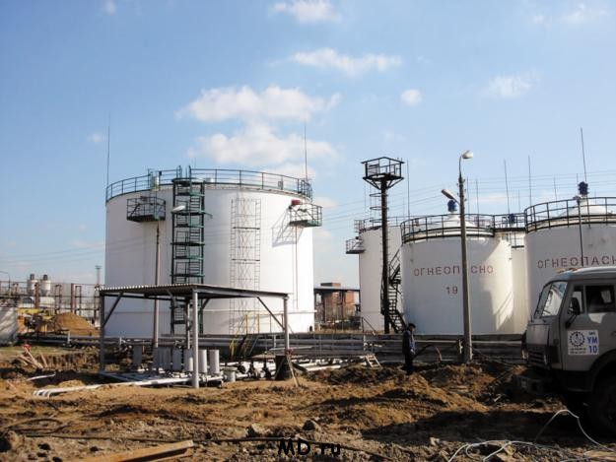
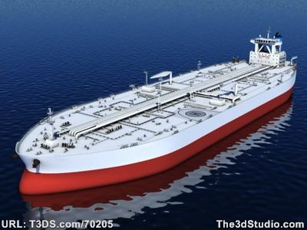
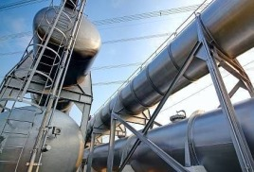
ОСНОВНЫЕ СПОСОБЫ ПРОИЗВОДСТВА
МАЛОСЕРНИСТОГО СУДОВОГО ТОПЛИВА
Из нефтей с низким содержанием серы – Ачинский НПЗ, Волгоградский НПЗ, Афипский НПЗ, Новошахтинский НПЗ – сера на уровне 1,0 % масс. в тяжелом топливе и 0,1% мас. для легких судовых топлив;
Топливо, полученное из продуктов и остатков процессов глубокой переработки нефтяного сырья;
Использование преимущественно легкого судового топлива – дизельного – как альтернативы мазуту и вовлечение низкосернистого дизельного топлива в производство судового топлива;
Использование природного газа, биотоплива ;
Применение специальных технологий улавливания и очистки газов от сернистых соединений;
Использование инновационных технологий переработки остатков

Slide 11
ПРОГНОЗ ПРОИЗВОДСТВА СУДОВЫХ ТОПЛИВ
И ТОПОЧНОГО МАЗУТА В ЦЕЛОМ ПО РФ
 |  |  |  |  |  | тыс.т / год
 | 2013 г. | 2014 г. | 2015 г. | 2016 г. | 2017 г. | 2020 г. | 2025 г.
Судовое топливо дистиллятное | 8 189 * | 8 392 | 8 522 | 8 187 | 8 347 | 9 057 | 9 437
включая технологическую возможность производства | - | 817 | 947 | 1 052 | 1 052 | 2 347 | 2 837
Судовое топливо тяжелое | 2 813 | 4 175 | 4 975 | 5 889 | 5 889 | 3 390 | 3 700
вкл. производство с целью повышения эффективности переработки нефти | - | 950 | 1 750 | 2 664 | 2 664 | 2 700 | 2 900
Топочный мазут | 76 910 | 75 158 | 74 773 | 74 209 | 70 334 | 58 994 | 36 729
*) в том числе 78,8 тыс.тонн судового топлива дистиллятного по прочим независимым НПЗ, не вошедшим в перечень НПЗ по техническому заданию
С учетом технологической возможности производства прогнозируется рост выпуска судовых топлив до 2020 – 2025 гг.
Объем производства судовых топлив без учета технологической возможности производства снизится к 2020 году на 18%, к 2025 г. - на 20% по сравнению с 2013 г.
К 2025 году доля производства судовых топлив, как технологической возможности, в общем объеме производства, составит 30%

Slide 12
ПРОГНОЗ ПРОИЗВОДСТВА СУДОВЫХ ТОПЛИВ
И ТОПОЧНОГО МАЗУТА ПО ВИНК
 |  |  |  |  |  | тыс.т / год
ВИНК | 2013 г. | 2014 г. | 2015 г. | 2016 г. | 2017 г. | 2020 г. | 2025 г.
ОАО "НК "Роснефть"
Судовое топливо дистиллятное | 2 609 | 2 325 | 2 455 | 2 470 | 2 470 | 2 690 | 2 930
вкл. технологическую возможность производства | - | 450 | 580 | 595 | 595 | 1 570 | 1 810
Судовое топливо тяжелое | - | 635 | 735 | 735 | 735 | - | -
вкл. производство с целью повышения эффективности переработки нефти | - | 300 | 400 | 400 | 400 | - | -
Топочный мазут | 25 629 | 25 950 | 27 110 | 27 235 | 25 650 | 17 235 | 12 730
ОАО "АНК "Башнефть"
Судовое топливо дистиллятное | 81 | 85 | 85 | 85 | 85 | 85 | 85
вкл. технологическую возможность производства | - | 85 | 85 | 85 | 85 | 85 | 85
Топочный мазут | 3 110 | 3 315 | 3 315 | 3 315 | 3 315 | 1 955 | 1 955
ОАО "ЛУКОЙЛ"
Судовое топливо дистиллятное | 656 | 680 | 680 | 680 | 680 | 870 | 870
Топочный мазут | 10 705 | 8 880 | 8 980 | 8 980 | 8 540 | 6 550 | 2 685
ОАО "Сургутнефтегаз"
Топочный мазут | 8 411 | 7 220 | 5 680 | 5 680 | 5 680 | 3 920 | 2 120
ОАО "Газпром нефть"
Судовое топливо дистиллятное | 1 017 | 1 020 | 1 020 | 1 020 | 1 020 | 1 050 | 1 050
Судовое топливо тяжелое | 2 295 | 2 200 | 2 200 | 2 200 | 2 200 | - | -
Топочный мазут | 9 775 | 9 630 | 9 630 | 9 550 | 9 000 | 8 550 | 3 730
ОАО "Татнефть" (ОАО "ТАНЕКО")
Судовое топливо дистиллятное | 1 211 | 1 210 | 1 210 | 1 210 | 1 210 | 1 210 | 1 210
Топочный мазут | 1 918 | 2 040 | 2 040 | 2 040 | 840 | 3 410 | -
ОАО "Газпром нефтехим Салават"
Топочный мазут | 1 319 | 1 320 | 1 320 | 1 320 | 1 320 | 1 560 | 230
Производство тяжелых судовых топлив будет прекращено к 2020-25 гг.
Наиболее крупными производителями судового топлива дистиллятного являются ОАО «НК Роснефть»,
ОАО «Газпром нефть» и ОАО «Татнефть»

Slide 13
Процессы,
позволяющие получить компоненты
малосернистых судовых топлив
Термические
(Коксование,
висбрекинг)
Прямая перегонка малосернистых нефтей
Гидроочистка прямогонных дизельных топлив
Гидрогенизационные
( Гидрокрекинг,
гидроконвверсия)
Гидроочистка газойлевых фракций вторичных процессов
Каталитические
(Каталитический крекинг)

Slide 14
ВВОД УСТАНОВОК ПЕРВИЧНОЙ ПЕРЕРАБОТКИ НЕФТИ
Введено в 2011-2013 гг.
ОАО «НК "Роснефть»
Туапсе, 12 млн. т/г
Ачинск, 1,0 млн. т/г
ОАО «Газпром»
Салават, 6,0 млн. т/г
ОАО «Антипинский НПЗ», 3,7 млн. т/г
Планируется к вводу до 2015 г.
ОАО «Газпром нефть»
Москва, 6,0 млн. т/г
Омск, 8,0 млн. т/г
ОАО «НК «Роснефть»
Рязань, 5,4 млн. т/г
ОАО «ЛУКОЙЛ»
Волгоград, 6,0 млн. т/г
ОАО «Татнефть»
Нижнекамск, 7,0 млн. т/г
ОАО «Альянс»
Хабаровск, реконструкция, увеличение мощности на 400 тыс.т/г

Slide 15
ПРИРОСТ МОЩНОСТЕЙ ППН НА РОССИЙСКИХ НПЗ
На начало 2013 г. совокупные мощности российских НПЗ достигли 304 млн. т нефти в год.

Slide 16
ПЕРЕРАБОТКА ВЫСОКОСЕРНИСТЫХ НЕФТЕЙ
В настоящее время на российских НПЗ перерабатывают нефти
с содержанием серы до 2,0% мас.
В ближайшей перспективе в России произойдет увеличение доли высокосернистых нефтей (с содержанием серы >2,0 % мас.), направляемых на переработку
Увеличение в нефти содержания серы влечет за собой:
  снижение выработки моторных топлив
  увеличение расходов на переработку нефти
Капитальные вложения на создание мощностей по переработке высокосернистых нефтей на 15-20% больше капитальных вложений на переработку нефтей с содержанием серы до 1,8 % мас.

Slide 17
УСТАНОВКИ, ПОВЫШАЮЩИЕ КАЧЕСТВО ДИЗЕЛЬНОГО
ТОПЛИВА, ВВЕДЕННЫЕ В 2012-2014 гг.
Введено в 2012 г.
ОАО ПО «Киришинефтеоргсинтез» - 2,0 млн.т/г
ООО «ЛУКОЙЛ-Волгограднефтепереработка» - 3,0 млн.т/г
ОАО «Газпромнефть - ОНПЗ» – 3,0 млн.т/г
ОАО «Саратовский НПЗ» - 1,75 млн.т/г (реконструкция)
ОАО «Рязанская НПК» - 2,0 млн.т/г (реконструкция)
ОАО «ТАИФ НК» - 1,57 млн.т/г (реконструкция)
ОАО «Газпром Салават» - 1,42 млн.т/г (реконструкция)
Гидроочистка дизельного топлива
Введено в 2013 – 2014 гг.
ОАО «Газпромнефть - МНПЗ» – 2,0 млн.т/г
ОАО «Газпромнефть - ЯНОС» – 1,5 млн.т/г
ООО «ЛУКОЙЛ-Ухтанефтепереработка» - 2,0 млн.т/г (реконструкция)
ООО «ЛУКОЙЛ-Пермнефтеоргсинтез» - 1,8 млн.т/г (реконструкция)
ОАО «Орскнефтеоргсинтез» - 2,0 млн.т/г (реконструкция)

Slide 18
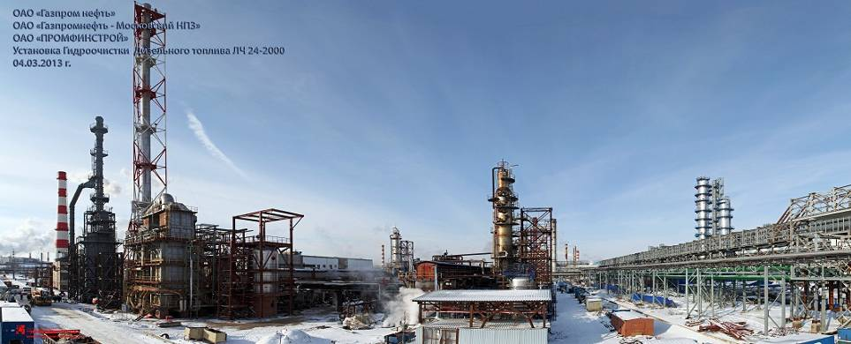
РЕКОНСТРУКЦИЯ УСТАНОВКИ ГИДРООЧИСТКИ ДИЗЕЛЬНОГО ТОПЛИВА ОАО «ГАЗПРОМНЕФТЬ-МНПЗ»
Мощность: 320 тыс.т/г.
Катализатор – Альбемарле
Объем работ ОАО «ВНИПИнефть»: разработка проектной и рабочей документации, авторский надзор
Введена в эксплуатацию в 2013 г.

Slide 19
ПЛАН ВВОДА УСТАНОВОК, ПОВЫШАЮЩИХ
КАЧЕСТВО ДИЗЕЛЬНОГО ТОПЛИВА, ДО 2015 г.
ОАО «Ангарская НХК»- 4,0 млн.т/г
ОАО «Хабаровский НПЗ» - 1,2 млн.т/г
ОАО «Ачинский НПЗ» - 1,6 млн.т/г
ОАО «Сызранский НПЗ» - 2,5 млн.т/г
ОАО «Ильский НПЗ» - 1,2 млн.т/г
ОАО «Краснодарский НПЗ» - 2,0 млн.т/г
Гидроочистка дизельного топлива

Slide 20
ГИДРООЧИСТКА ДИЗЕЛЬНОГО ТОПЛИВА
ОАО «АНГАРСКИЙ НХК»
Мощность – 4 млн. т/г с получением ДТ Евро-5
Лицензиар и разработчик базового проекта - Exxon Mobil
Объем работ ОАО «ВНИПИнефть»: приемка базового проекта,
рабочее проектирование, авторский надзор
Новые технические решения:
Используется технология, сочетающая в себе гидроочистку и гидродепарафинизацию дизельного топлива
Два потока:
  1 – летнее ДТ
  2 – зимнее и летнее ДТ
Длительность рабочего цикла катализатора :
  1-й поток – 3 года
  2-й поток – 4 года
Состояние проекта:
  рабочее проектирование выполнено ~ на 50%
  оборудование закуплено ~ на 90%
  строительно-монтажные работы выполнены ~ на 10%
Срок ввода в эксплуатацию – 2014 г.

Slide 21
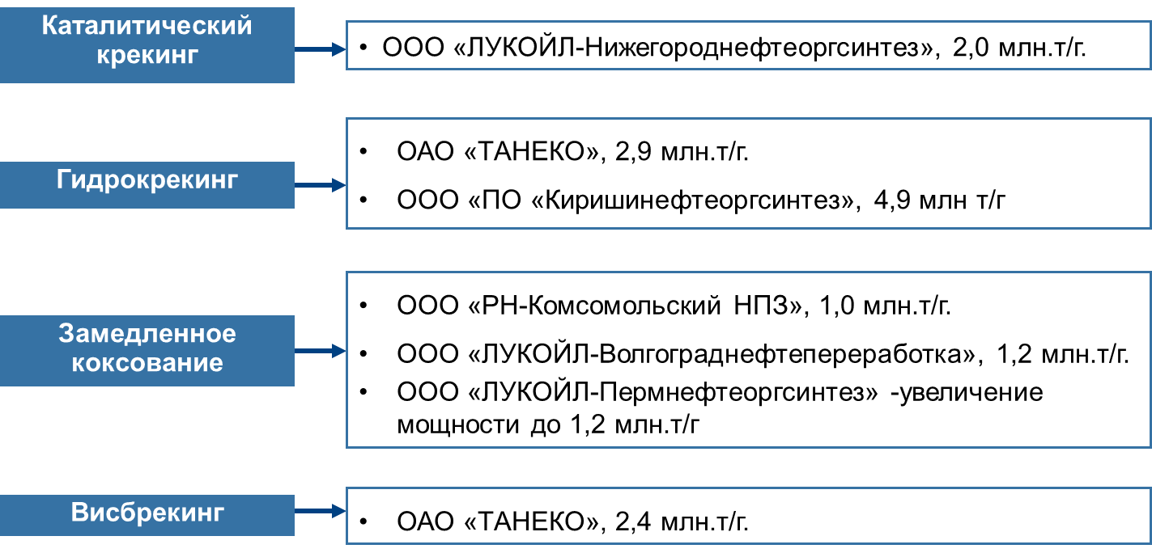
УСТАНОВКИ ГЛУБОКОЙ ПЕРЕРАБОТКИ НЕФТИ,
ВВЕДЕННЫЕ В ЭКСПЛУАТАЦИЮ В 2012-2014 ГГ.

Slide 22
КОМПЛЕКСЫ ГИДРОКРЕКИНГА ВАКУУМНОГО ГАЗОЙЛЯ
ОАО «ТАНЕКО»
Мощность: 2,9 млн.т
Лицензиары: гидрокрекинг - Chevron Lummus, гидродепарафинизация – ExxonMobil, производство водорода – Haldor Topsoe
Генеральный проектировщик: - ОАО «ВНИПИнефть»»
Объем работ ОАО «ВНИПИнефть»: разработка проектной и рабочей документации, поставка оборудования, авторский надзор
Пущен в эксплуатацию в 2014 г.
ООО «ПО «КИРИШИНЕФТЕОРГСИНТЕЗ»
Мощность: 2,9 млн.т
Лицензиар гидрокрекинга – Chevron Lummus
Объем работ ОАО «ВНИПИнефть»: разработка рабочей документации установок вакуумной перегонки и висбрекинга, участие в поставке оборудования
Введена в эксплуатацию в 2014 г.
ЗАО «РЯЗАНСКАЯ НПК»
Мощность: 2,0 млн.т
Состав комплекса : гидрокрекинг вакуумного газойля (лицензиар - UOP); производство водорода (лицензиар - Lurgi); производство серы (лицензиар - Jacobs)
Объем работ ОАО «ВНИПИнефть»: разработка предпроектной и проектной документации
Состояние проекта:
  разработаны базовые проекты
  выполнена предпроектная проработка
  закупка оборудования выполнена на 25%
  начата разработка проектной документации
Срок ввода в эксплуатацию: 2016г.

Slide 23
ПЛАН ВВОДА УСТАНОВОК, УГЛУБЛЯЮЩИХ
ПЕРЕРАБОТКУ НЕФТИ, ДО 2015 г.
ОАО «Куйбышевский НПЗ» –1,2 млн.т/г
ОАО «Сызранский НПЗ» –1,2 млн.т/г
ОАО «Газпром НефтехимСалават» – 1,2 млн.т/г
ОАО «Нижегороднефтеоргсинтез» –2,0 млн.т/г (вторая очередь)
ОАО «Газпромнефть-Омский НПЗ» – 2,5 млн.т/г (реконструкция) ОАО «Газпромнефть-МНПЗ» – 2,3 млн.т/г (реконструкция)
Каталитический крекинг
ОАО «Комсомольский НПЗ» – 2,0 млн.т/г
ОАО «Новокуйбышевский НПЗ» –2,0 млн.т/г
ОАО «Хабаровский НПЗ» - 0,5 млн.т/г
Гидрокрекинг

Slide 24
УГЛУБЛЕНИЕ ПЕРЕРАБОТКИ НЕФТИ
НА НЕЗАВИСИМЫХ НПЗ РОССИИ
Углубляющие процессы
(мощности, млн.т/г.)
Увеличение
мощности,
млн.т/г.
ООО «Афипский НПЗ»
(3,9)
Гидрокрекинг вак. газойля (1,8)
Замедленное коксование (1,0)
5,0
ЗАО «Антипинский НПЗ»
(2,57)
Замедленное коксование (1,2)
7,0
ОАО «Новошахтинский НПЗ»
(2,49)
Гидрокрекинг вак. газойля (2,5)
Гидрокрекинг гудрона (1,1)
5,0
«ВНИПИнефть»
ООО «Марийский НПЗ»
(1,45)
Гидрокрекинг дистиллятного сырья (1,7)
Деасфальтизация гудрона (0,72)
4,5
ООО «Енисей»
(1,4)
Гидрокрекинг вак. газойля (1,4)
Деасфальтизация гудрона (0,6)
3,6
ООО «Ильский НПЗ»
(1,0)
Каталитический крекинг (1,2)
2,2
ООО «Томскнефте-
переработка» (1,0)
Гидрокрекинг вак. газойля (0,85)
Замедленное коксование (0,5)
или
Каталитический крекинг мазута (1,2)
«ВНИПИнефть»
3,0
ЗАО «Яйский НПЗ» (2,5)
(идут пуско-наладочные работы)
Гидрокрекинг вак. газойля (2,0)
Замедленное коксование (1,0)
5,0
ЗАО «Антей» (6,0)
(выполняются предпроектные работы)
Гидрокрекинг гудрона (1,7)
Деасфальтизация гудрона (0,6)
Гидрокрекинг вак. газойля (2,0)
«ВНИПИнефть»

Slide 25
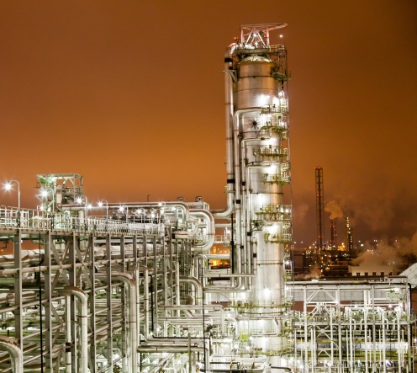
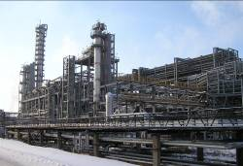

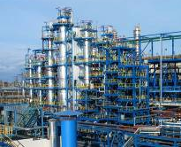
ОАО «ВНИПИНЕФТЬ» - ВЕДУЩАЯ В РОССИИ ИНЖИНИРИНГОВАЯ
КОМПАНИЯ В ОБЛАСТИ НЕФТЕПЕРЕРАБОТКИ
85 лет на рынке инжиниринговых услуг
Численность персонала – всего 954 чел., в т.ч.:
в Московском офисе – 630 чел., в Пермском филиале – 286 чел.
Компания оснащена всеми современными средствами ИТ-технологий;
использует более 150 программных средств проектирования, в т.ч. PDMS
Наиболее крупные проекты по нефтепереработке за последние годы:
Установки первичной переработки нефти, каталитического
крекинга и гидроочистки бензина (ОАО «ТАНЕКО», ОАО «ТАИФ-НК»,
ООО «ПО «Киришинефтеоргсинтез»)
Комплекс гидроочистки вакуумного газойля (ЗАО «Рязанская НПК»)
Комплексы гидрокрекинга вакуумного газойля (ОАО «Татнефть», ЗАО «РНПК», ООО «Славнефть-Ярославнефтеоргсинтез», ООО «ЛУКОЙЛ-Пермнефтеоргсинтез»)

Slide 26
ВЫВОДЫ
Основными направлениями развития нефтепереработки России
до 2020 года являются:
  Увеличение глубины переработки нефти не менее чем до 85%
  Повышение качества нефтепродуктов до требований Евро 4, 5
Правительством РФ приняты меры по интенсификации модернизации нефтеперерабатывающей промышленности России
Планами нефтяных компаний предусмотрено строительство и реконструкция 124 установок
Сокращение производства топочного мазута до 13-14 млн. т/г.
с резким сокращением доли мазута для нужд энергетики (с 10 до 6,5 млн. т/г.) и увеличением доли бункерного топлива (с 4 до 8 млн. т/г.)
Прогнозируется уменьшение доли тяжелого судового низкосернистого топлива и увеличение его стоимости на рынке
Смещение производства судового топлива от НПЗ к потребителю
Необходимость изучения возможности использования альтернативных вариантов: дизельного топлива вместо мазута; использование природного газа, биотоплива и т.д.
25

Slide 27
Спасибо за внимание

